Slide 1
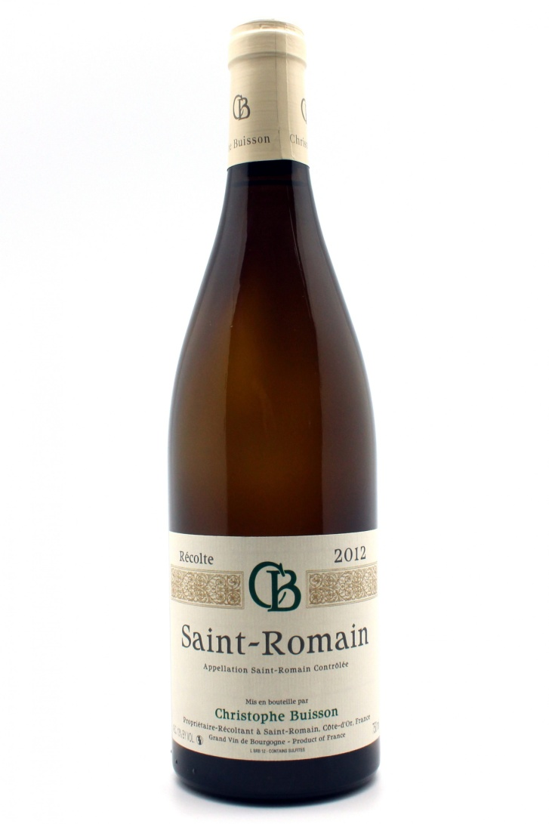
Domaine Christophe BUISSON
>
^{Appellation Millésime}
^{VIN BLANC}
Saint-Romain…………………………..…………………………......2013
^{Cépage : 100 %} ^{Chardonnay}
Vinification : Une vinification avec beaucoup de précision, d'hygiène et en limitant les interventions. Un seul soutirage pour limiter l'usage du soufre. Des mises en bouteilles en respectant le calendrier lunaire.
Caractère : Or pâle à reflets verts. Au nez, toute la gamme des tilleuls, fleurs blanches, avec quelques accents minéraux. Il offre en bouche une bonne minéralité que le temps arrondit en révélant un bon moelleux.
Gastronomie : Sa minéralité en fait l’ami des poissons délicats, poêlés ou encore mieux à la vapeur. Les omelettes et œufs pochés, les légumes justes saisis ou marinés les apprécient aussi beaucoup. Très bien aussi sur les fromages à pâte molle comme le camembert, dont la texture crémeuse sera bien équilibrée par l’acidité légèrement minérale de ce beau vin.
Température de service : 12 à 14°C
Garde : à boire ou à garder (4 à 6 ans)
Domaine : Après avoir exercé le métier de vigneron en même temps que celui de courtier en vins, Christophe BUISSON a créé son domaine en 1996, à Saint-Romain, charmant village situé au centre de la Côte de Beaune. Son travail soigné, tant à la vigne qu’à la cave, contribue à faire la promotion de cette petite appellation encore trop méconnue. Le Domaine couvre 7 ha de vignes sur les appellations Bourgogne, Hautes-Côtes-de-Beaune, Saint-Romain, Beaune, Auxey-Duresses et Savigny-les-Beaune. Tous les vins du Domaine sont riches, fins et élégants. Convaincu que la qualité de la matière première est primordiale, Christophe Buisson a converti son exploitation vers l'agriculture biologique à partir de 2009 et 2012 est le premier millésime certifié par Ecocert.
D.V.P. - Domaines & Vins de Propriété - 10, rue Lavoisier - 21700 Nuits-Saint-Georges - France - Tel +33(0)3 80 61 44 93 - Fax +33(0)3 80 61 46 92
Email : contact@dvp-vins-domaines.com - www.dvp-vins-domaines.com - S.A.S. au capital de 45.734,71 € - Siret 353 366 032 000 38 - APE 4634 Z

